Slide 1
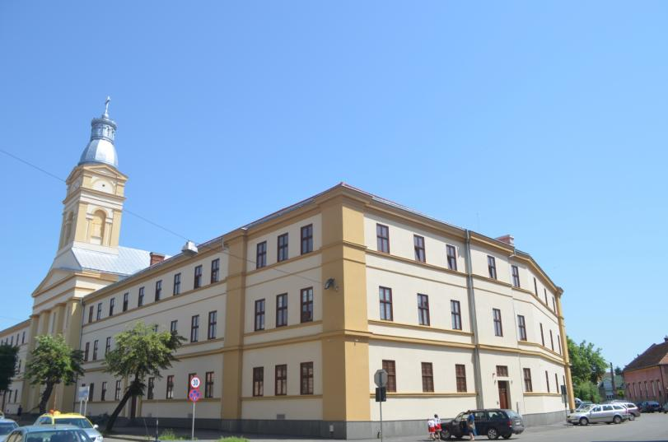
Satu Mare - Biserica „Sfânta Maria Imaculata” și Mănăstirea Călugărițelor Congregației „Fiicele Carității Sfântului Vincențiu de Paul”

Slide 2
Satu Mare - Biserica „Sfânta Maria Imaculata” și Mănăstirea Călugărițelor Congregației „Fiicele Carității Sfântului Vincențiu de Paul”

Slide 3
Satu Mare - Biserica „Sfânta Maria Imaculata” și Mănăstirea Călugărițelor Congregației „Fiicele Carității Sfântului Vincențiu de Paul”

Slide 4
Satu Mare - Biserica „Sfânta Maria Imaculata” și Mănăstirea Călugărițelor Congregației „Fiicele Carității Sfântului Vincențiu de Paul”

Slide 5
Satu Mare - Biserica „Sfânta Maria Imaculata” și Mănăstirea Călugărițelor Congregației „Fiicele Carității Sfântului Vincențiu de Paul”

Slide 6
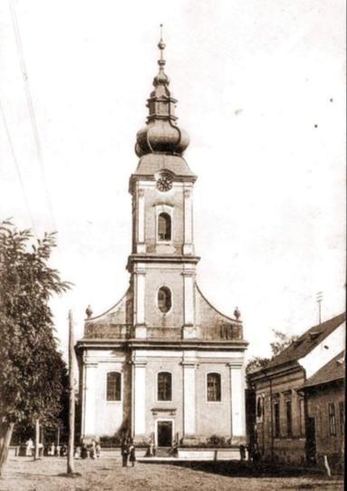
Satu Mare - Biserica reformată nr. 2 din cartierul Mintiu

Slide 7
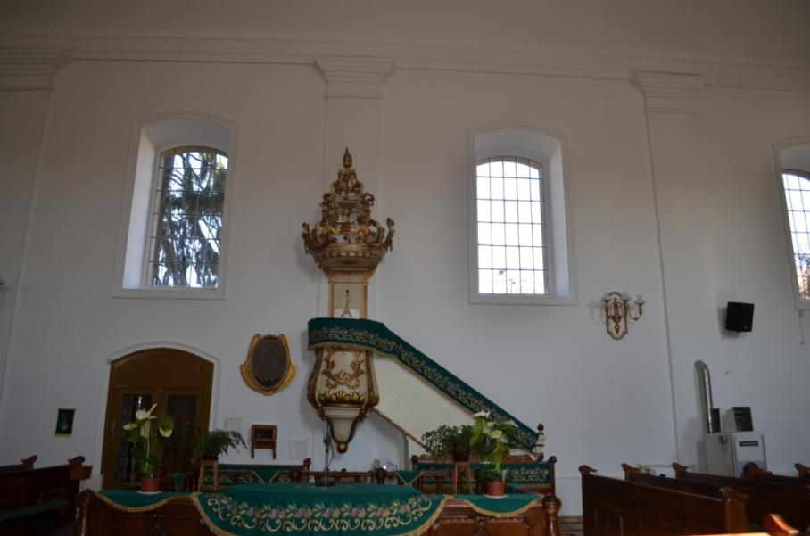
Satu Mare - Biserica reformată nr. 2 din cartierul Mintiu

Slide 8
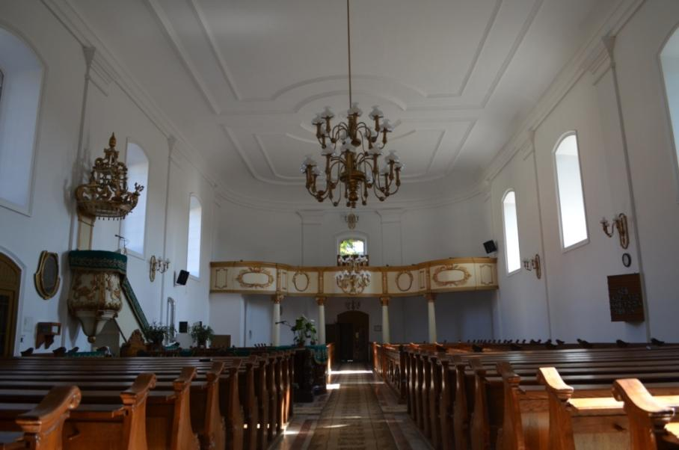
Satu Mare - Biserica reformată nr. 2 din cartierul Mintiu

Slide 9
Satu Mare - Hotel „Dacia”

Slide 10
Satu Mare - Hotel „Dacia”

Slide 11
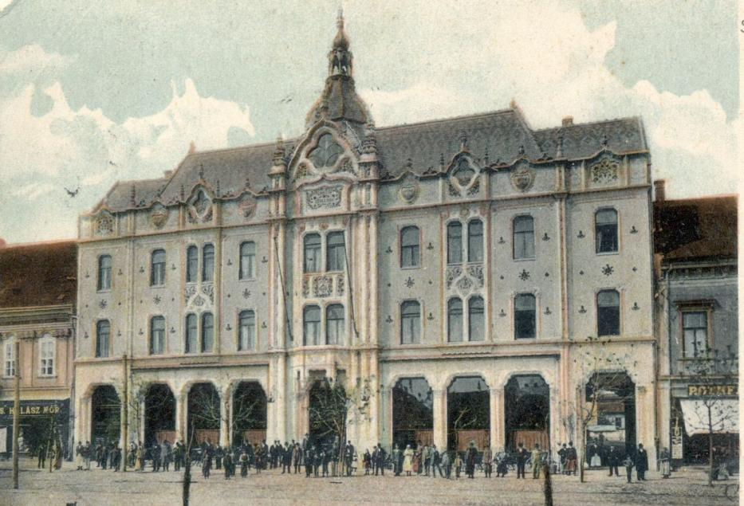
Satu Mare - Hotel „Dacia”

Slide 12
Satu Mare - Hotel „Dacia”

Slide 13
Satu Mare - Hotel „Dacia”

Slide 14
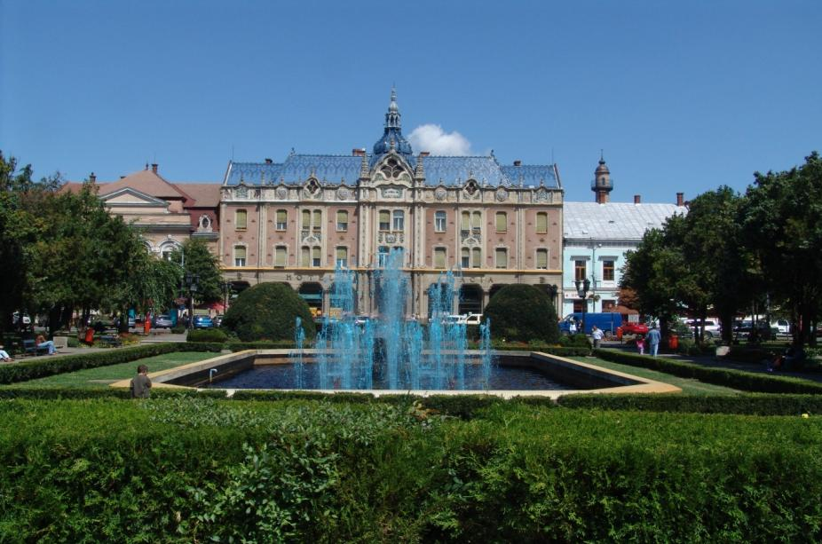
Satu Mare - Hotel „Dacia”

Slide 15
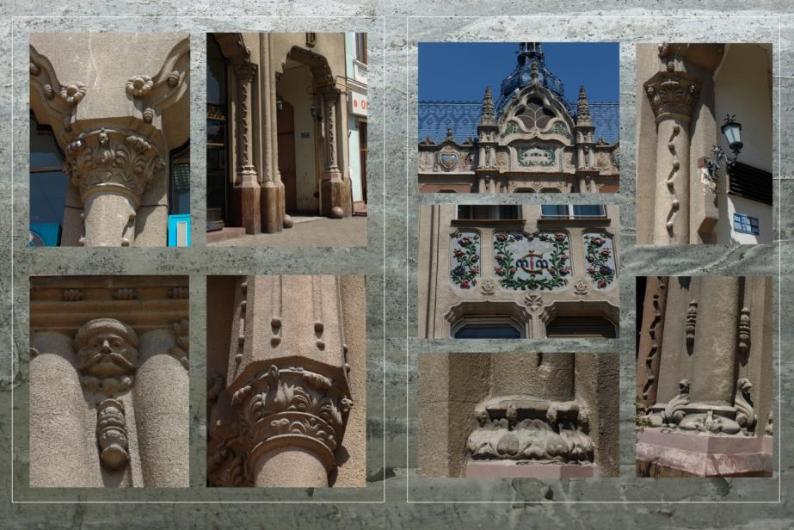
Satu Mare - Hotel „Dacia”

Slide 16
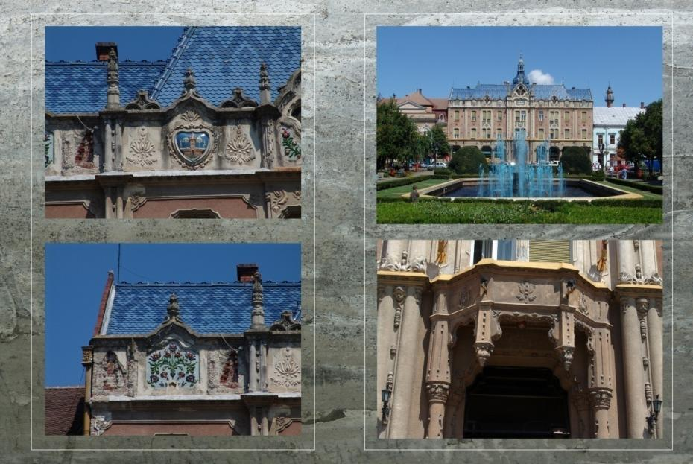
Satu Mare - Hotel „Dacia”

Slide 17
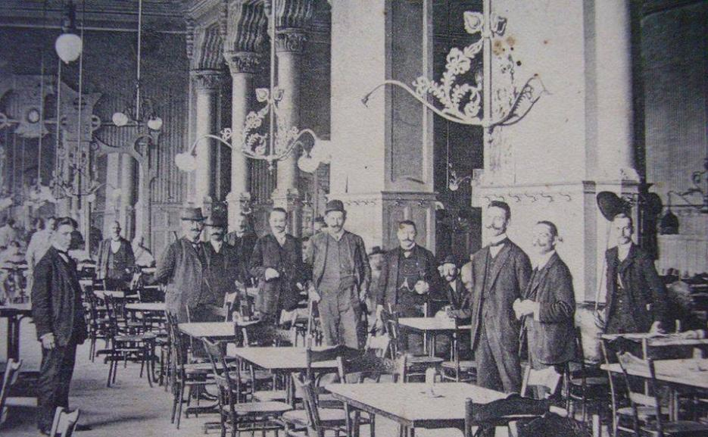
Satu Mare - Hotel „Dacia”

Slide 18
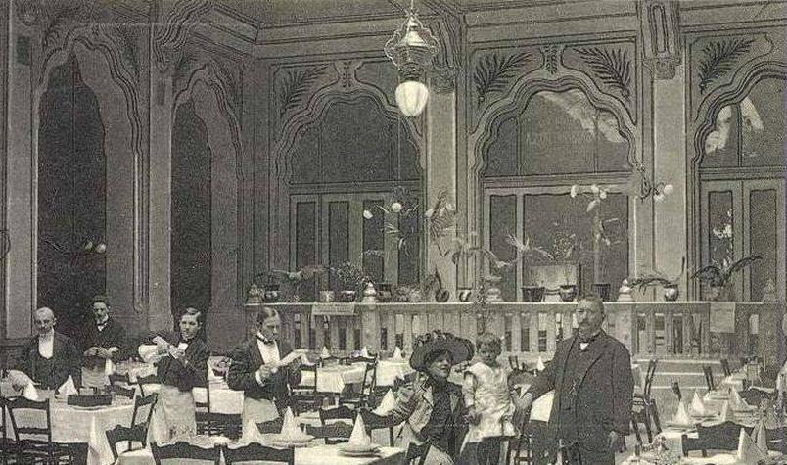
Satu Mare - Hotel „Dacia”

Slide 19
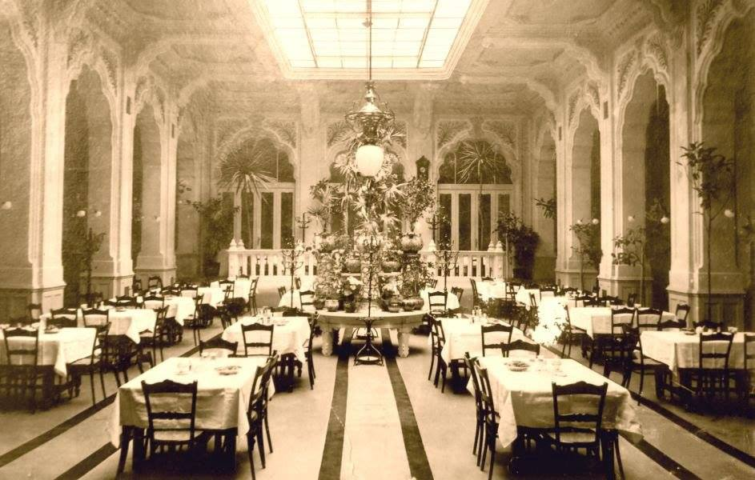
Satu Mare - Hotel „Dacia”

Slide 20
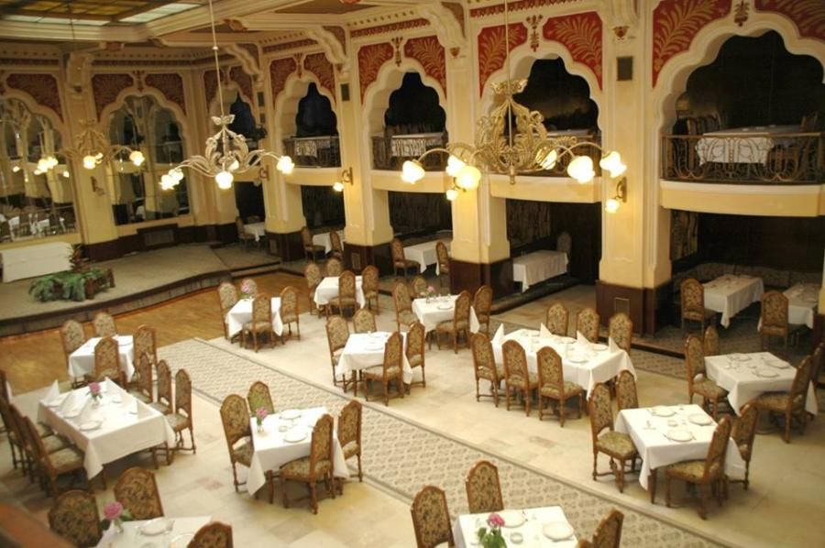
Satu Mare - Hotel „Dacia”

Slide 21
Satu Mare - Hotel „Dacia”

Slide 22
Satu Mare - Hotel „Dacia”

Slide 23
Satu Mare - Hotel „Dacia”

Slide 24
Satu Mare - Hotel „Dacia”

Slide 25
Satu Mare - Hotel „Dacia”

Slide 26
Satu Mare - Hotel „Dacia”

Slide 27
Satu Mare - Hotel „Dacia”

Slide 28
Satu Mare - Hotel „Dacia”

Slide 29
Satu Mare - Hotel „Dacia”

Slide 30
Satu Mare - Hotel „Dacia”

Slide 31
Satu Mare - Hotel „Dacia”

Slide 32
Satu Mare - Hotel „Dacia”

